Slide 1
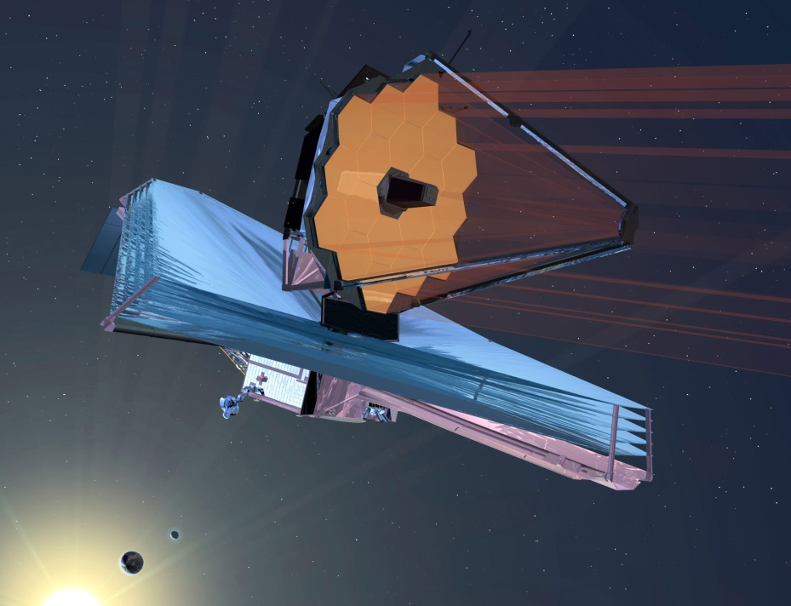
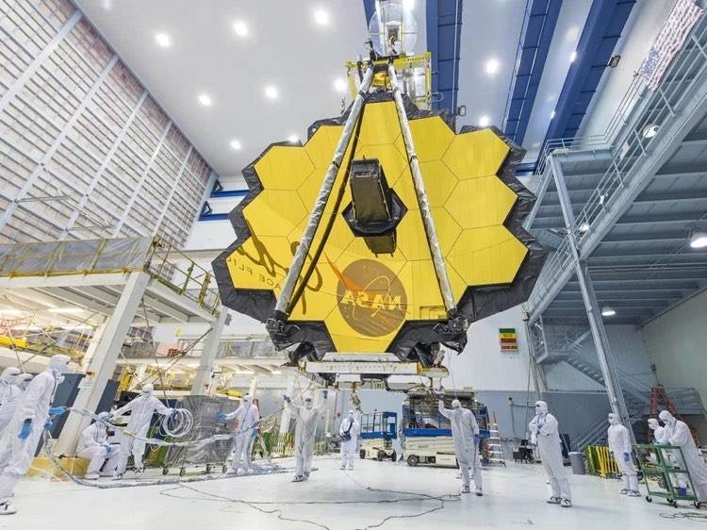
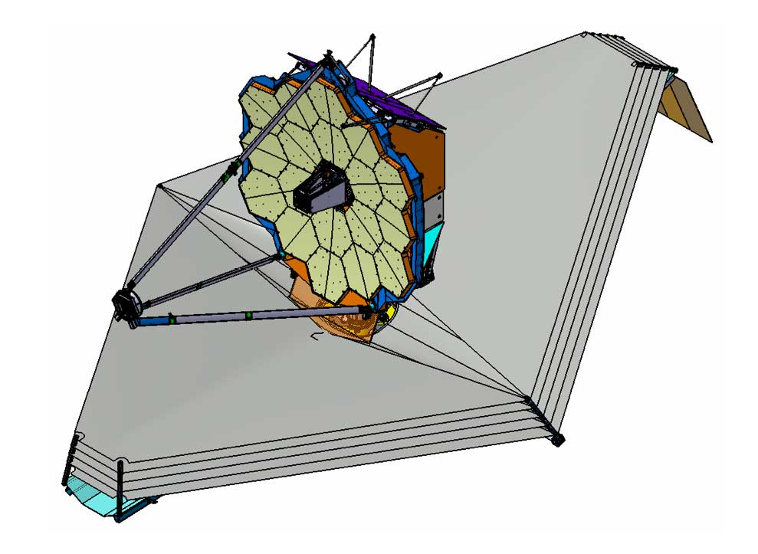
The James Webb Space Telescope

Slide 2
ჯეიმს ვების ტელესკოპი
ჯეიმს ვების კოსმოსური ტელესკოპი, რომელსაც ასევე უწოდებენ Webb ან JWST, არის დიდი, სივრცეზე დაფუძნებული ობსერვატორია, რომელიც შეავსებს და გააფართოვებს ჰაბლის კოსმოსური ტელესკოპის აღმოჩენებს. მას ექნება უფრო კარგი ხილვადობა და მნიშვნელოვნად გაუმჯობესებული მგრძნობელობა. უფრო გრძელი ტალღის სიგრძე ვებს საშუალებას აძლევს, გაიხედოს დროში, რათა აღმოაჩინოს ადრეულ სამყაროში ჩამოყალიბებული პირველი გალაქტიკები და გვაჩვენოს როგორ ყალიბდება ვარსკვლავები და პლანეტარული სისტემები. მისი გაშვება 2013 წელს დაიგეგმა.
ტელესკოპის შექმნაზე მუშაობა 1996 წელს დაიწყო NASA-ს, კანადის კოსმოსური სააგენტოსა და ევროპის კოსმოსური სააგენტოს მიერ და დაჯდა დაახლოებით 500 მილიონი აშშ დოლარი. იგი ეკუთვნის ნორთროფ გრუმანს. ვების გაშვება რამდენჯერმე გადაიდო.
ამ კოსმოსურ ობსერვატორიას დაარქვეს ჯეიმს ე. ვების (ნასას მეორე ადმინისტრატორის) სახელი. ვები ყველაზე მეტად ცნობილია აპოლონის წამყვანით, მთვარის საძიებო პროგრამების სერიით, რომლებმაც პირველად ადამიანები მთვარეზე ჩაიყვანეს. თუმცა, მან ასევე წამოიწყო კოსმოსური მეცნიერების პროგრამა, რომელიც პასუხისმგებელი იყო 75-ზე მეტ გაშვებაზე მისი მოღვაწრობის პერიოდში, მათ შორის ამერიკის პირველი პლანეტათაშორისი გამოკვლევები.

Slide 3
რითია ვები განსაკუთრებული?
Webb შექმნილია სამყაროში წარმოქმნილი უძველესი ვარსკვლავების და გალაქტიკების აღმოჩენისთვის, რომ ღრმად ჩაიხედოს ახლომდებარე მტვრის ღრუბლებში, ვარსკვლავებისა და პლანეტების ფორმირების შესასწავლად. ამისათვის ვებს ექნება ჰაბლის ტელესკოპზე გაცილებით დიდი პირველადი სარკე (2,5-ჯერ დიდი დიამეტრით, დაახლოებით 6-ჯერ დიდი ფართობით), რაც მას სინათლის შეკრების მეტ ძალას აძლევს. მას ასევე ექნება ინფრაწითელი ინსტრუმენტები და მნიშვნელოვნად გაუმჯობესებული მგრძნობელობა ვიდრე ჰაბლს. და ბოლოს, Webb იმუშავებს დედამიწიდან ბევრად უფრო შორს, შეინარჩუნებს მის უკიდურესად ცივ სამუშაო ტემპერატურას და დაკვირვების უფრო მაღალ ეფექტურობას, ვიდრე დედამიწის ორბიტაზე მოძრავ ჰაბლს.

Slide 4
ტელესკოპის სიცოცხლის ხანგრძლივობა
ვების ტელესკობი იმუშავებს გაშვებიდან არანაკლედ 5,5 წლისა, თუმცა მას 10 წელზე მეტი სიცოცხლის ხანგრძლივობა აქვს. სიცოცხლის ხანგრძლივობა განისაზღვრება ორბიტის შესანარჩუნებლად გამოყენებული საწვავის რაოდენობით, რაც უზრუნველყოფს კოსმოსურ ხომალდზე ყველაფერის მოქმედებას. ვები აღჭურვილი იქნება საწვავით, რომელიც საკმარისი 10 წლის განმავლობაში.
Webb იმუშავებს მზე-დედამიწის მეორე ლაგრანგის წერტილში, რომელიც მდებარეობს დედამიწიდან დაახლოებით 1,5 მილიონი კილომეტრის დაშორებით და, შესაბამისად, მიუწვდომელია ნებისმიერი პილოტირებადი მანქანისთვის, რომელიც ამჟამად დაგეგმილია შემდეგი ათწლეულისთვის.

Slide 5
ტელესკოპის მონაცემები
პირველადი სარკის დიამეტრი Webb-ისთვის იქნება დაახლოებით 6,5 მეტრი (21 ფუტი). ეს დაახლოებით 2,7-ჯერ აღემატება ჰაბლის დიამეტრს, ან დაახლოებით 6-ჯერ დიდი ფართობით. Webb-ს ექნება მასა დაახლოებით 6500 კგ (ჰაბლის მასის ნახევარზე ოდნავ მეტი.) Webb-ის სტრუქტურის ყველაზე დიდი ნაწილი იქნება მისი ჩრდილი, რომელსაც უნდა შეეძლოს დაფაროს განლაგებული პირველადი სარკე და ადგილი, რომელიც შეიცავს მეორად სარკეს. მისი ჩრდილი დაახლოებით ჩოგბურთის კორტის ზომისაა.

Slide 6
კომუნიკაცია
Webb სამეცნიერო და საინჟინერო მონაცემებს გამოაგზავნის მაღალი სიხშირის რადიო გადამცემის გამოყენებით. დიდი რადიო ანტენები, რომლებიც NASA-ს ღრმა კოსმოსური ქსელის ნაწილია, მიიღებენ სიგნალებს და გადააგზავნიან მათ Webb Science and Operation Center-ში კოსმოსური ტელესკოპის სამეცნიერო ინსტიტუტში ბალტიმორში, მერილენდი, აშშ.

Slide 7
ორბიტა
ვები მიდის მეორე ლაგრანგის (L2) წერტილამდე, რომელიც დედამიწიდან 1 მილიონი მილის (1,5 მილიონი კმ) დაშორებითაა. L2-ში მოგზაურობისას Webb განლაგდება, გაცივდება შესაბამის სამუშაო ტემპერატურამდე და დაიწყება მისი სისტემების შემოწმება და დარეგულირება. ექსპლუატაციაში გაშვების შემდეგ ეს პროცედურები გაგრძელდება 6 თვე, რის შემდეგაც დაიწყება სამეცნიერო ოპერაციები.
ვები პირველ რიგში დააკვირდება სუსტი და ძალიან შორეული ობიექტების ინფრაწითელ ნათებას. იმისათვის, რომ თავიდან ავიცილოთ ძალიან სუსტი ასტრონომიული სიგნალები, ტელესკოპი და მისი ინსტრუმენტები ძალიან ცივი უნდა იყოს.
Webb-ის სამუშაო ტემპერატურა აბსოლუტურ ნულზე 50 გრადუსზე ნაკლებია: 50 კელვინი, (-225 ცელსიუსი). მაშასადამე, ვებს აქვს დიდი ფარი, რომელიც ბლოკავს მზის, დედამიწისა და მთვარის სინათლეს, რაც აცხელებს ტელესკოპს და ხელს უშლის დაკვირვებას.
მომდევნო რამდენიმე ათწლეულის განმავლობაში ის დააკვირდება დედამიწის ორბიტას მზის გარშემო. აქამდე სამყაროს უხილავი ნაწილები ახლა დაკვირვებადი იქნება და ვების ტელესკოპი შესაძლებელს გახდის იმას, რაც ჰაბლის კოსმოსურ ტელესკოპს არ შეუძლია.

Slide 8
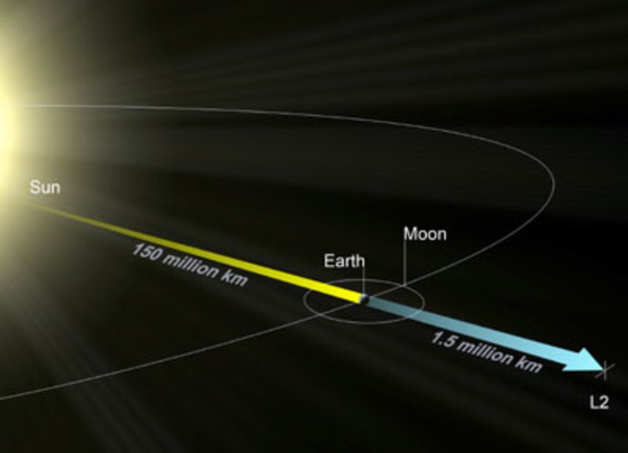
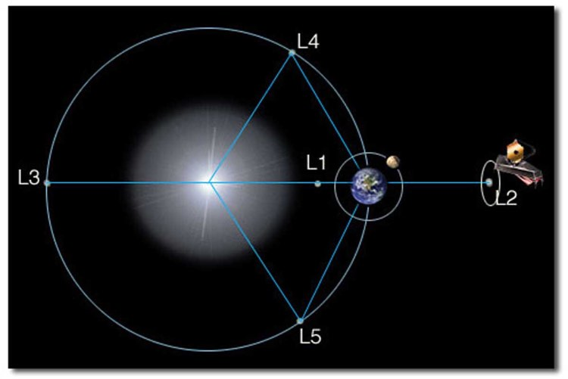
8 მარტს ვების ტელესკოპმა მიაღწია L2 ( მეორე ლაგრანჟი) მდებარეობას, რომელიც გულისხმობს 1,5 მილიონი კილომეტრს ზუსტად დედამიწის უკან, მზის პერსპექტივიდან. L2 დედამიწიდან ოთხჯერ უფრო შორს არის, ვიდრე მთვარე და მზის გარშემო ბრუნავს იმავე სიჩქარით, რაც დედამიწა.

Slide 9
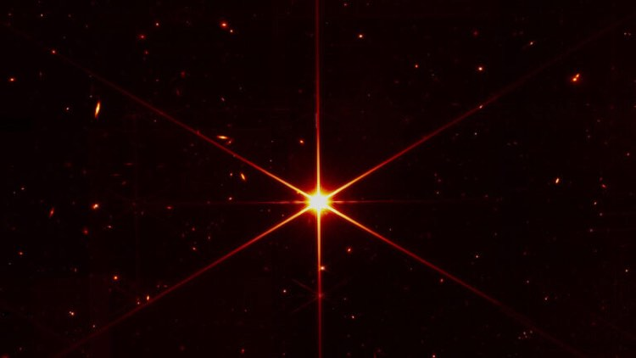
პირველი სურათი რაც ვების ტელესკოპმა გადაიღო:
Credit: STScI / NASA
მიუხედავად იმისა, რომ ამ სურათის მიზანი იყო ცენტრში მდებარე კაშკაშა ვარსკვლავზე ფოკუსირების შესაფასებლად, Webb-ის ოპტიკა და NIRCam იმდენად მგრძნობიარეა, რომ ფონზე დანახული გალაქტიკები და ვარსკვლავები გამოჩნდა.. ვარსკვლავის ეს სურათი, რომელსაც 2MASS J17554042+6551277 ჰქვია, იყენებს წითელ ფილტრს ვიზუალური კონტრასტის ოპტიმიზაციისთვის.

Slide 10
რესურსები
https://www.indiatoday.in/education-today/gk-current-affairs/story/10-science-breakthroughs-of-2021-that-you-need-to-know-about-1894658-2021-12-31
https://www.nasa.gov/press-release/nasa-s-webb-reaches-alignment-milestone-optics-working-successfully
https://www.esa.int/Science_Exploration/Space_Science/Herschel/L2_the_second_Lagrangian_Point
https://www.jwst.nasa.gov

